Slide 1
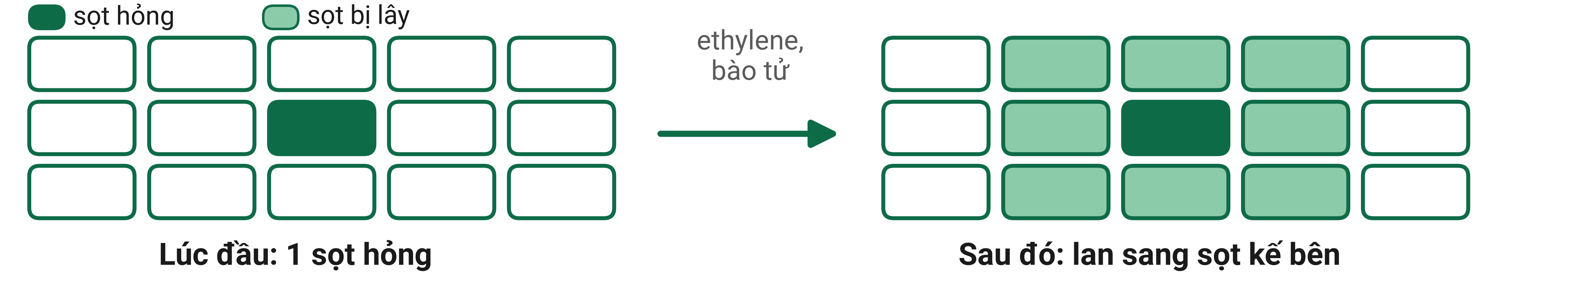
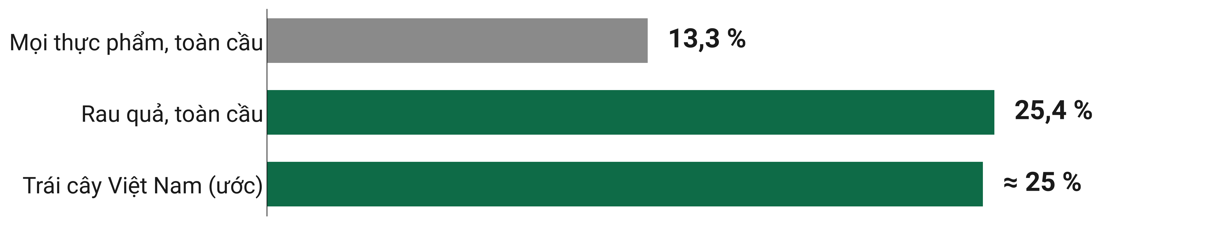
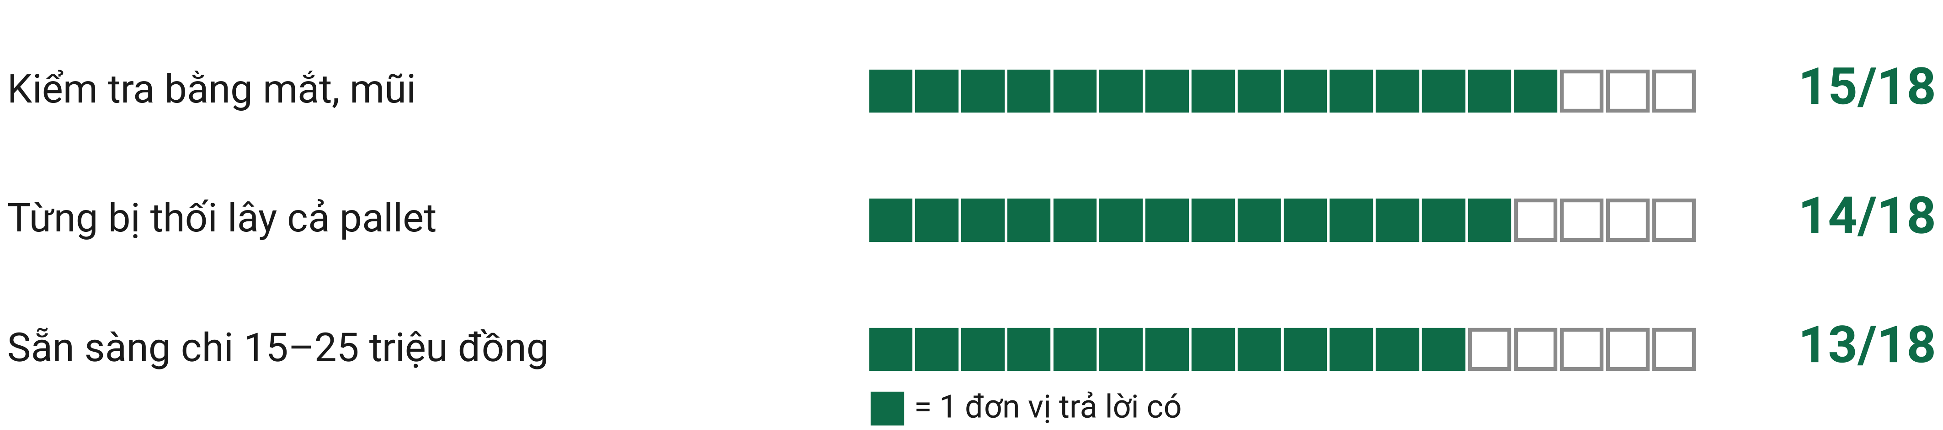
1
Lý do chọn đề tài
25,4 %
rau quả toàn cầu mất sau thu hoạch (FAO, 2025)
7,12 tỷ USD
xuất khẩu rau quả Việt Nam 2024 (Bộ Công Thương, 2024)
14/18
HTX, kho mát từng bị thối lây cả pallet (khảo sát nhóm, n = 18)
Một sọt thối lây sang sọt kế bên
Sơ đồ minh họa của nhóm tác giả, không phải số đo.
Rau quả mất gần gấp đôi thực phẩm nói chung
Tổn thất sau thu hoạch (FAO, 2025; Đại học Cần Thơ, 2021). Biểu đồ: nhóm tác giả.
2
Thực trạng, khoảng trống
15/18 đơn vị vẫn kiểm tra bằng mắt và mũi
Khảo sát nhóm tác giả: 18 đơn vị, 4 tỉnh.
Giải pháp
Liên tục
Đo lên men
Hạn chế
Nhiệt ẩm
Không thấy lên men
Máy đo khí cầm tay
Đo từng điểm
IoT khí cho kho lớn
Cho kho công nghiệp
FreshNose AI
Mới thử ở phòng thí nghiệm
có
không. Nguồn: nhóm tác giả tổng hợp.
Chưa giải pháp nào vừa đo liên tục, vừa chỉ ra vùng cần kiểm tra, vừa hợp kho 20–200 tấn.
3
Câu hỏi nghiên cứu
CH1
Phân loại đúng ba trạng thái bao nhiêu phần trăm?
≥ 85 %
CH2
Báo lên men sớm hơn mắt thường bao nhiêu giờ, cảnh báo giả bao nhiêu?
≥ 12 giờ
≤ 10 %
CH3
Node chạy bao lâu trên pin 6.000 mAh, gói thiết bị giá bao nhiêu?
≥ 20 ngày
≤ 22 triệu

